Slide 1
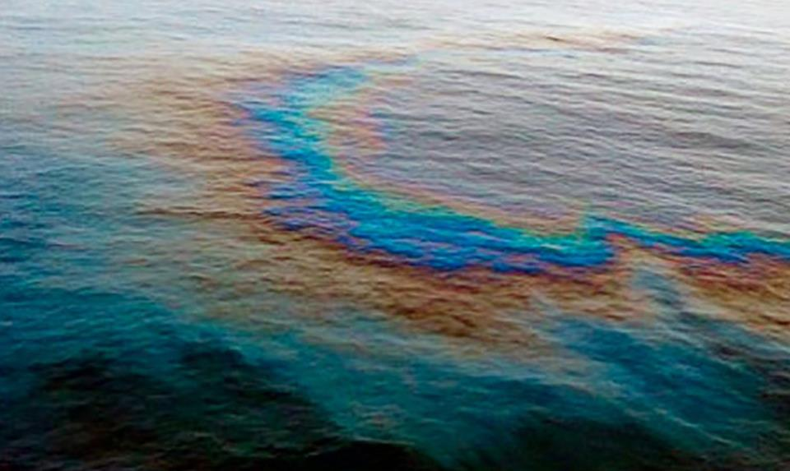
Περιπτώσεις Nαυαγίων Πετρελαιοφόρων στη Μεσόγειο©, Τρόποι Αντιμετώπισης Πετρελαιοκηλίδων®
Των μαθητΩν: Ιωαννη Ξαγοραρη Νανου©
Μιχαηλ αγγελου Χαλεντ®
ΤΑξη: Β5

Slide 2
1.Πύλος–Όρμος Ναυαρίνου:“Irenes Serenade”-1980-
Το μεγαλύτερο ναυάγιο στη Μεσόγειο
συνέβη στον κόλπο της Πύλου στις 23 Φεβρουαρίου 1980
Δεξαμενόπλοιοο ελληνικών συμφερόντων
μετέφερε 120 χιλιάδες τόνους πετρελαίου από την Τουρκία με προορισμό την Ευρώπη.
Στην Πύλο σταμάτησε για να προμηθευτεί τρόφιμα για το πλήρωμα, προτού συνεχίσει το ταξίδι του.
Κατά τη διαδικασία αγκυροβόλησης, μέσα στον όρμο, δημιουργήθηκαν σπινθήρες
Αμέσως μια τρομακτική έκρηξη διέλυσε τα αμπάρια,
το πετρέλαιο άρχισε να διαρρέει. Συνολικά περισσότεροι από 100.000 τόνοι έπεσαν στη θάλασσα.
Η ρύπανση εξαπλώθηκε σε απόσταση 100 χιλιομέτρων από το σημείο του ναυαγίου.
μια ποσότητα 40.000 τόνων που διέφυγε έφθασε τελικά στις ακτές.
Το πλοίο βυθίστηκε στο σημείο όπου είχε βυθιστεί και ο τουρκο-αιγυπτιακός στόλος κατά τη Ναυμαχία του Ναυαρίνου, το 1827…
Οι οικονομικές και περιβαλλοντικές ζημίες ουδέποτε δυστυχώς κατεγράφησαν λεπτομερώς.
Ακόμη και δύο χρόνια μετά το ατύχημα, ορισμένες κατηγορίες επαγγελματιών της περιοχής αντιμετώπιζαν πτωτικές τάσεις στην επιχείρησή τους.

Slide 3
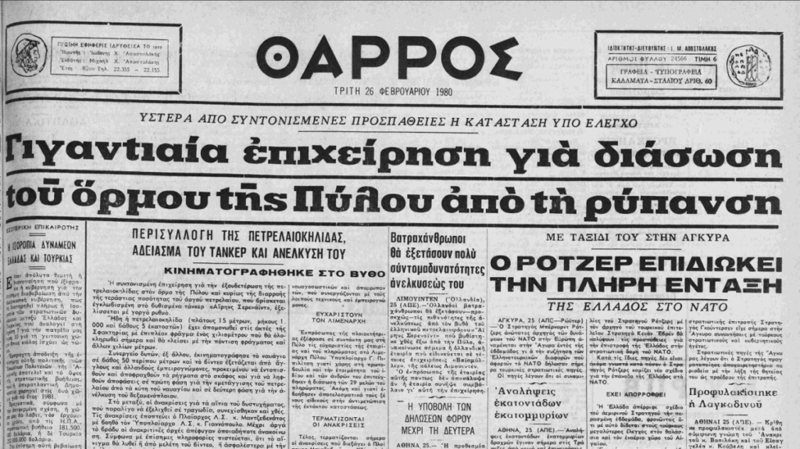
1.Πύλος–ΌρμοςΝαυαρίνου:“Irenes Serenade”
23-2-1980
Σήμερα….

Slide 4
2. Ιταλία – Αγκόλα: ABT Summer – 1991
Θηριώδες ολλανδικό δεξαμενόπλοιο
Μήκος 344 μέτρα και πλάτος 82,
Ήταν φορτωμένο με αργό πετρέλαιο από το Ιράν με προορισμό το Ρότερνταμ.
Στις 28 Μαϊου 1991 το πλοίο βρισκόταν σε απόσταση 700 ναυτικών μιλίων ανοιχτά της Αγκόλα, όταν ξαφνικά ξέσπασε πυρκαγιά στο φορτίο.
Οι εκρήξεις σκότωσαν ακαριαία πέντε μέλη του πληρώματος
προκάλεσαν ρήγμα στο κύτος
Το πετρέλαιο άρχισε να μαυρίζει τα νερά.
Την επόμενη μέρα είχε σχηματιστεί μια τεράστια κηλίδα εμβαδού 210 τετραγωνικών χιλιομέτρων.
Το δεξαμενόπλοιο βυθίστηκε την 1η Ιουνίου έχοντας προκαλέσει ασύλληπτη οικολογική καταστροφή, αφού διέρρευσαν 260.000 τόνοι καυσίμου.
Παρά τις εκτεταμένες έρευνες το κουφάρι του δεν εντοπίστηκε ποτέ.

Slide 5
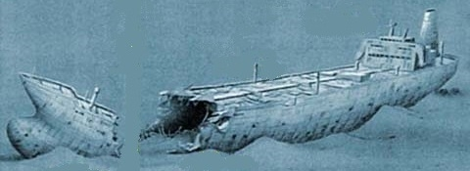
3. Ριβιέρα-Κυανή Ακτή/ Γένοβα-Ιταλία: «Ηaven» –1991-
Το ΜΤ «Haven», ήταν πολύ μεγάλος μεταφορέας αργού πετρελαίου
Ήταν ενοικιασμένο υπό κυπριακή σημαία
Το ατύχημα έγινε 11 Απριλίου 1991
Ανάμεσα στα παράλια της Ριβιέρας (Κυανή Ακτή) και στα ανοικτά των ακτών της Γένοβας της Ιταλίας
Είναι το μεγαλύτερο ναυάγιο στην περιοχή.
Ήταν φορτωμένο με 230.000 τόνους. Εκφόρτωσε 80.000 τόνους σε πλωτή πλατφόρμα - 11 χιλιόμετρα από τις ακτές της Γένοβας. Όταν το πλοίο αποσυνδέθηκε έγινε μία τρομερή έκρηξη
Σκοτώθηκαν 6 Κύπριοι, μέλη του πληρώματος
Ξέσπασε φωτιά, άρχισε η διαρροή.
Η φωτιά τύλιξε το πλοίο, οι φλόγες είχαν ύψος 100 μέτρων και ακολούθησαν και άλλες εκρήξεις
Πλημμύρισε η Μεσόγειος με 50.000 τόνους αργού πετρελαίου
Το πλοίο έσπασε στα δύο, έκαιγε για 3 ημέρες και τελικά βυθίστηκε

Slide 6
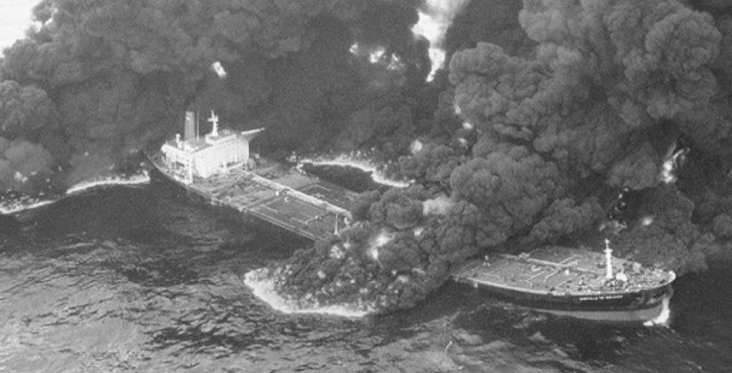
3. Ριβιέρα-Κυανή Ακτή / Γένοβα-Ιταλία: «Ηaven» –1991
οι περισσότεροι από τους υπόλοιπους 80.000-100.000 τόνους αργού είχαν καεί ή βρισκόταν στην επιφάνεια.
Για τα επόμενα 12 χρόνια οι μεσογειακές ακτές της Ιταλίας και της Γαλλίας ήταν μολυσμένες, ειδικά γύρω από τη Γένοβα και τη νότια Γαλλία.
Η οικολογική Κατατροφή που προκλήθηκε απείλησε τον τουρισμό στην περίφημη Κυανή Ακτή και προκάλεσε μαζικές ακυρώσεις δωματίων στα πολυτελή ξενοδοχεία της περιοχής

Slide 7
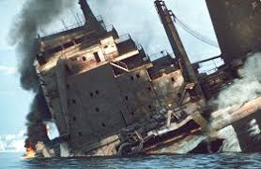
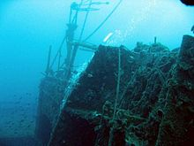
3. Ριβιέρα-Κυανή Ακτή/ Γένοβα-Ιταλία: «Ηaven» – 1991 -
Σήμερα…
Απρίλιος 1991

Slide 8
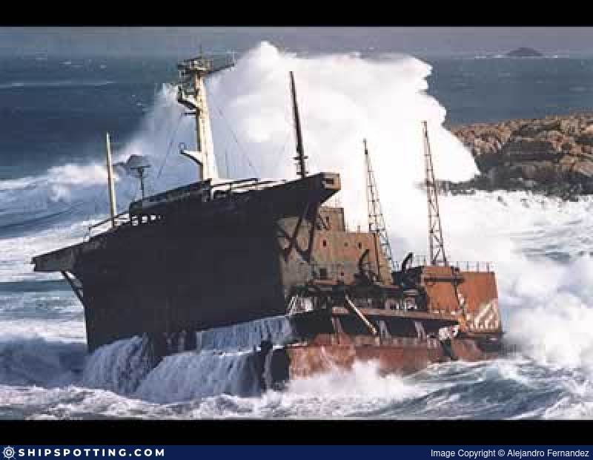
4. Ισπανία “Aegean See” – Δεκέμβριος 1992-

Slide 9
4. Ισπανία “Aegean See” -1992-
Ελληνικό δεξαμενόπλοιο «Aegean Sea», διπλού πυθμένα
Το ατύχημα προκλήθηκε στην Ισπανία, 3 Δεκεμβρίου 1992, κατά τη διάρκεια ακραίων καιρικών συνθηκών (ταχύτητα ανέμου >93km/h και ορατότητα κάτω από 100m) με αποτέλεσμα να χάσει την πορεία του και να προσαράξει στα ανοικτά των ακτών της Γαλικίας κοντά στον Πύργο του Ηρακλή
Το πλήρωμα διασώθηκε με ελικόπτερο (32 άτομα)
Το πλοίο έσπασε στη μέση
67.000 τόνοι από τους 79.000 τόνους ελαφρού αργού πετρελαίου χύθηκαν στη θάλασσα.

Slide 10
4. Ισπανία “Aegean See” -1992-
Το χυμένο πετρέλαιο περιορίστηκε με τη χρήση βραχιόνων, skimmers & αντλιών
Για το πλοίο πάνω από το νερό χρησιμοποιήθηκαν αντλίες αποστράγγισης των ανέπαφων δεξαμενών
Το πλοίο μετά πήρε φωτιά → έκαιγε 5 ημέρες → οι κάτοικοι απομακρύνθηκαν
Το πετρέλαιο παρασύρθηκε από τα ισχυρά ρεύματα που δημιουργούσε ο άνεμος (έως & 300 χιλιόμετρα ακτογραμμής)
Η θαλάσσια ζωή κατά μήκος της ακτής επηρεάστηκε και προκλήθηκαν ανυπολόγιστες ζημιές:
στο οικοσύστημα
στην αλιεία και
στην τουριστική βιομηχανία

Slide 11
5. Πύλος – Όρμος Ναυαρίνου:“Iliad”
Οκτώβριος 1993
Σήμερα…
Προκάλεσε ζημίες:
στις ιχθυοκαλλιέργειες του όρμου του Ναυαρίνου που εκτιμώνται σε 1,5 δισ. Δραχμές, (περίπου 4,5 εκατομμύρια ευρώ)
στην παράκτια αλιεία και
στον τουρισμό.

Slide 12
Αντιμετώπιση της ρύπανσης από πετρελαιοκηλίδες
Για την αντιμετώπιση της πετρελαιοκηλίδας υπάρχουν οκτώ τρόποι:
Ο μηχανικός καθαρισμός
Σκάφη περισυλλογής
Μαρκάρισμα
Ο χημικός καθαρισμός
Επιτόπια καύση
Χρήση βακτηρίων
Πετρελαιοσυλλέκτες Skimmers
Απορροφητικά υλικά

Slide 13
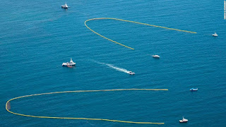
1. Μηχανικός καθαρισμός
Βασίζεται στον μηχανικό διαχωρισμό του πετρελαίου από την επιφάνεια της θάλασσας με απομάκρυνση του νερού και επαναχρησιμοποίηση του πετρελαίου.
Προτιμάται σε παράκτιες περιοχές και όταν η θάλασσα είναι ήρεμη.
Πλωτά φράγματα περιορίζουν την κίνηση της πετρελαιοκηλίδας για να μην εξαπλωθεί, με αποτέλεσμα τον διαχωρισμό του πετρελαίου από το νερό.
Πολλές φορές αυτά τα φράγματα έχουν την ικανότητα απορρόφησης σημαντικών ποσοτήτων πετρελαίου. Αφού εγκλωβιστεί η πετρελαιοκηλίδα και εφόσον είναι μικρή, μπορεί να συλλεχτεί από την επιφάνεια της θάλασσας με την χρήση μιας μεταφορικής ταινίας που ρουφά το υλικό στην επιφάνειά της.
Στις μεγάλες πετρελαιοκηλίδες είναι επιτακτική η χρήση ειδικών πλοίων τα οποία κινούνται σε αντίθετη κατεύθυνση με αυτή της πετρελαιοκηλίδας.

Slide 14
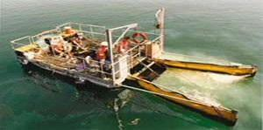
2. Σκάφη Περισυλλογής
Τα σκάφη περισυλλογής (skimmers vessels) είναι σκάφη που χρησιμοποιούνται για την ανάκτηση του πετρελαίου από τη θάλασσα.

Slide 15
3. Μαρκάρισμα
Η μέθοδος αυτή ανακοινώθηκε το 1994 για τη σήμανση (μαρκάρισμα) του πετρελαίου που μεταφέρεται.
Στο πετρέλαιο προστίθεται συγκεκριμένη ποσότητα μιας ένωσης που περιλαμβάνεται στη σύστασή του, στην οποία όμως ορισμένα άτομα υδρογόνου έχουν αντικατασταθεί από άτομα δευτερίου (ισότοπο του υδρογόνου). Μερικά λίτρα μιας τέτοιας ένωσης αρκούν για τη σήμανση του πετρελαίου που μεταφέρει ένα δεξαμενόπλοιο.
Βοηθά σημαντικά στο να διαπιστώνεται με σαφήνεια και ακρίβεια ο υπαίτιος πρόκλησης πετρελαιοκηλίδας.

Slide 16
4. Χημικός καθαρισμός
Στην μέθοδο αυτή χημικά διασκορπιστικά πέφτουν με σκοπό την διασπορά και την καταβύθιση της πετρελαιοκηλίδας. Τα χημικά αυτά είναι μίγματα από οργανικούς διαλύτες.
Η χρήση της χημικής μεθόδου απαιτεί μεγάλη προσοχή, καθώς σε πολλές περιπτώσεις η αλόγιστη χρήση των χημικών μπορεί να προκαλέσει μεγαλύτερη καταστροφή στο θαλάσσιο οικοσύστημα από ότι μόνο του το πετρέλαιο.

Slide 17
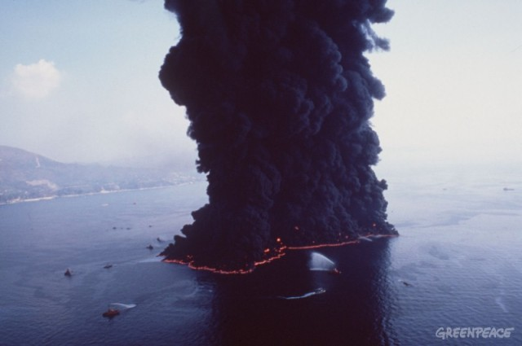
5.Επιτόπια καύση
Η επιτόπια καύση εφαρμόζεται πριν εξατμιστούν τα πτητικά συστατικά του πετρελαίου, γιατί αλλιώς δεν θα γίνει ανάφλεξη.
Η εφαρμογή της μεθόδου αυτής προϋποθέτει την ύπαρξη πυρίμαχων φραγμάτων, ώστε να περιοριστεί η έκταση της ρύπανσης, αλλά και να αυξηθεί το πάχος της κηλίδας.
Τα πτητικά συστατικά του πετρελαίου εξατμίζονται σε σύντομο χρονικό διάστημα, για τον λόγο αυτό ο χρόνος, μέχρι την εφαρμογή της μεθόδου, είναι καθοριστικός και σε μερικές περιπτώσεις αποτελεί ανασταλτικό παράγοντα.
Επίσης οι πολύ χαμηλές θερμοκρασίες και οι ισχυροί άνεμοι καθιστούν αδύνατη την διαδικασία εξωτερικής ανάφλεξης.
Μειονέκτημα της μεθόδου αυτής είναι ότι κατά την καύση του πετρελαίου εκλύονται μεγάλες ποσότητες καπνού προκαλώντας ρύπανση στην ατμόσφαιρα.

Slide 18
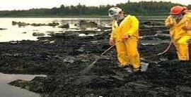
6. Χρήση βακτήριων
Ερευνητές του Εθνικού Καποδιστριακού Πανεπιστημίου Αθηνών, μετά από έρευνες χρόνων έχουν συγκεντρώσει ένα αρκετά σημαντικό αριθμό βακτηρίων στη μικροβιακή συλλογή του εργαστηρίου τους (ATHUBA).
Πρόκειται για βακτήρια που τρέφονται από το πετρέλαιο.
Οι μικροβιακοί πληθυσμοί με τις απορρυπαντικές ιδιότητες έχουν απομονωθεί από το ηφαίστειο της Σαντορίνης
Από τα βακτήρια αυτά, άλλα αποικοδομούν το πετρέλαιο και άλλα το συσσωρεύουν σε μπάλες.
Τα βακτήρια αυτά είναι μη παθογόνα οπότε δεν αποτελούν κίνδυνο για το φυσικό περιβάλλον γιατί η αγαπημένη τους τροφή είναι το πετρέλαιο και όταν αυτό εξαντληθεί θα αδρανοποιηθούν, αφού δεν θα έχουν πλέον πηγή άνθρακα και ενέργειας και θα μείνουν άπραγα στο περιβάλλον, χωρίς να δημιουργήσουν κανένα πρόβλημα.

Slide 19
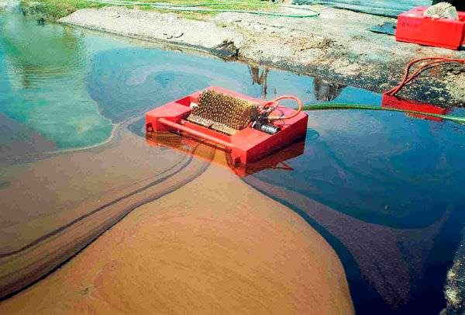
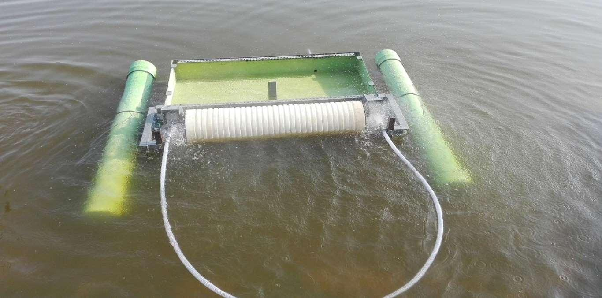
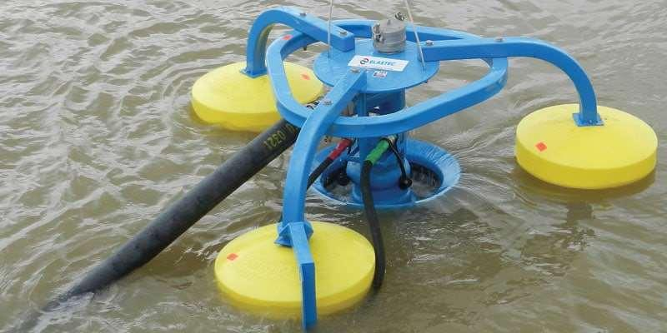
7.Πετρελαιοσυλλέκτες -Skimmers
Οι πετρελαιοσυλλέκτες (Skimmers) είναι μηχανικές συσκευές που έχουν ειδικά κατασκευαστεί για να συλλέγουν το πετρέλαιο από την επιφάνεια της θάλασσας, χωρίς ωστόσο να αλλάξουν τα φυσικά ή και τα χημικά χαρακτηριστικά του πετρελαίου.
Έχουν την δυνατότητα να μπορούν να μεταφέρονται εύκολα στην περιοχή της ρύπανσης και να εγκαθίστανται πολύ εύκολα αρκεί να συνδεθεί η έξοδος της αναρροφητικής αντλίας με μια δεξαμενή συλλεγόντων πετρελαιοειδών.
Έχουν την δυνατότητα να μπορούν να περισυλλέξουν οποιοδήποτε πετρελαιοειδές, σε όποια θερμοκρασία και να είναι, αρκεί να είναι σε ρευστή μορφή.

Slide 20
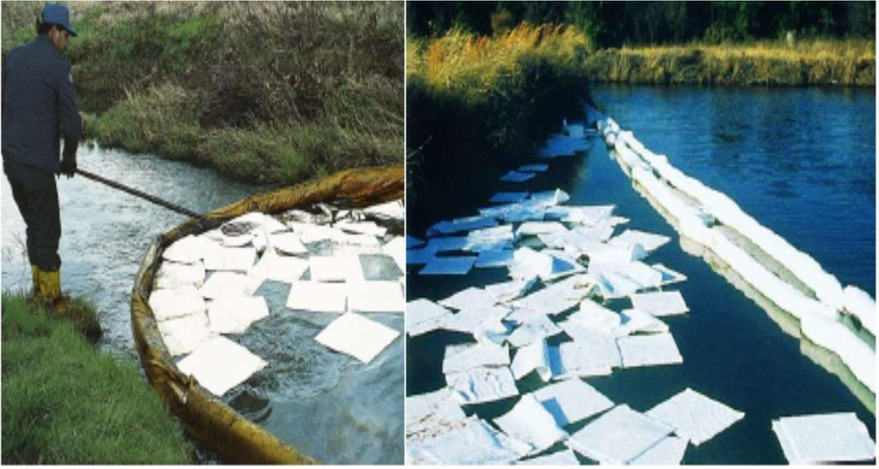
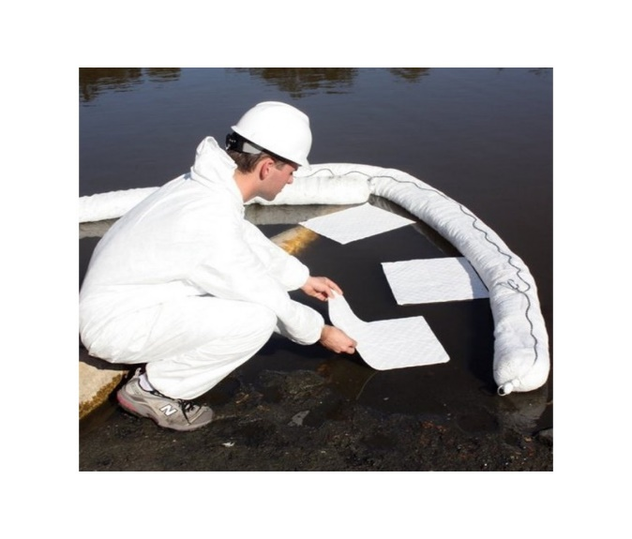
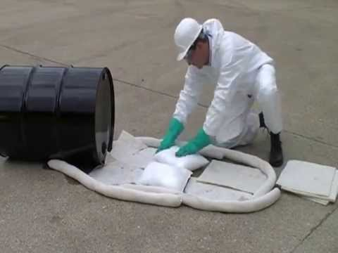
8. Απορροφητικά υλικά
Οι απορροφητικές ουσίες είναι υλικά που έχουν απορροφητικές ή προσκολλητικές ιδιότητες. Είναι ειδικά σχεδιασμένα προκειμένου να περισυλλέγουν πετρέλαιο από την επιφάνεια του νερού.
Χωρίζονται σε δύο κατηγορίες:
Απορροφητικά Χύμα: είναι συνήθως λεπτά σωματίδια ,σκόνες, μικρού μεγέθους, οργανικές ίνες ή ενδεχομένως βιομηχανικά κατάλοιπα.
Απορροφητικά Φράγματα-μαξιλάρια-φύλλα: τα υλικά που χρησιμοποιούνται κατασκευάζονται υπό την μορφή φραγμάτων, ή μαξιλαριών ή φύλλων και μπορούν να χρησιμοποιηθούν για την αντιμετώπιση και καταπολέμηση μικρών διαρροών. Πιο αναλυτικά τα απορροφητικά υλικά διασκορπίζονται στην περιοχή που βρίσκονται οι πετρελαιοκηλίδες όπου αφήνονται να κορεστούν από το πετρέλαιο και εν συνεχεία περισυλλέγονται.

Slide 21
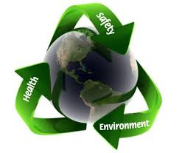
Ευχαριστούμε πολύ

Slide 22
Βιβλιογραφία
https://www.tovima.gr/2008/11/24/archive/oi-petrelaikes-bombes-tis-mesogeioy/
Εφημερίδα ΘΑΡΡΟΣ, 26-2-1980
https://www.google.com/search
https://www.efsyn.gr/epistimi/epistimonika-nea/124999_petrelaiofaga-baktiria-kata-petrelaiokilidas
https://en.wikipedia.org/wiki/MT_Haven
https://en.wikipedia.org/wiki/Aegean_Sea_tanker_oil_spill
https://en.wikipedia.org/wiki/Aegean_Sea_tanker_oil_spill
Σαμαρογιάννης Α., Πτυχιακή εργασία: « Τεχνικές απορύπανσης πετρελαιοκηλίδων», ΤΕΙ ΚΡΗΤΗΣ, 2018.

